Slide 1

4강. CSS 선택자와 배경 스타일

Slide 2
목 차
1
CSS 선택자(Selctor)
2
id, class를 활용한 스타일 적용
3
배경 관련 스타일 지정하기

Slide 3
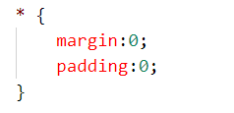
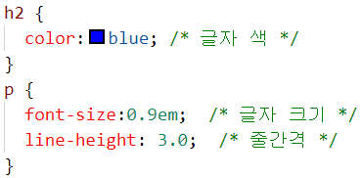
전체/태그 선택자
선택자(Selector)란?
스타일의 속성을 적용하는 요소를 ‘선택자(selector)’라고 부른다. 이 선택자는 태그 하나가 될 수도 있지만 여러 개의 요소를 묶어 별도의 선택자로 지정할 수도 있다.
전체 선택자
스타일 모든 요소에 적용할 때 사용 - *(별)을 사용.
다른 선택자와 함께 모든 하위 요소에 한꺼번에 스타일 적용
태그 선택자
문서에서 특정 태그를 사용한 모든 요소에 스타일 적용

Slide 4
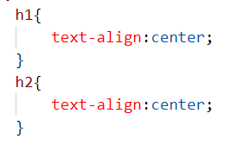

주요 선택자(selector)
id 선택자, class 선택자
id 선택자 : 문서 안에서 한 번만 사용한다면 id 선택자로 정의
#(샾) 다음에 id 이름 지정
class 선택자 : 문서 안에서 여러 번 반복할 스타일이라면 클래스 선택자로 정의.
마침표(.) 다음에 클래스 이름 지정
그룹 선택자
같은 스타일을 사용하는 선택자를 한꺼번에 정의
쉼표(,)로 구분해 여러 선택자를 나열함

Slide 5

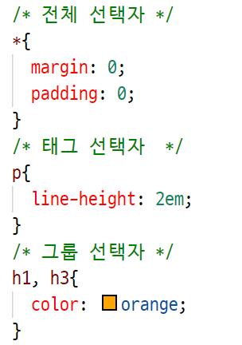
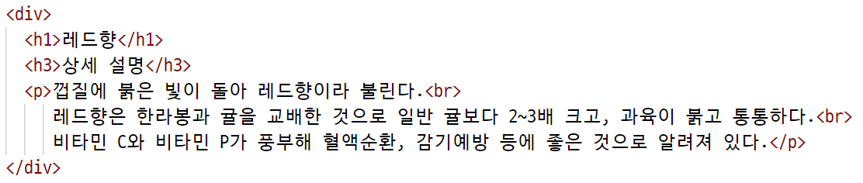
전체선택자 & 태그 선택자
selector1.html

Slide 6

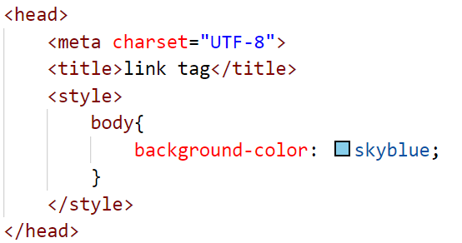
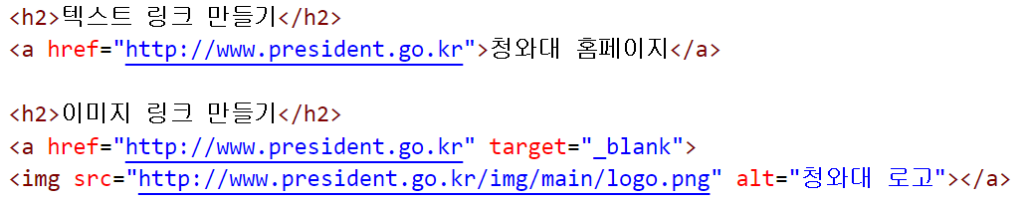
태그 선택자
CSS 적용하기
link.html

Slide 7
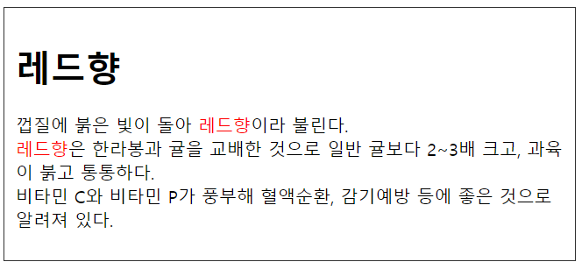
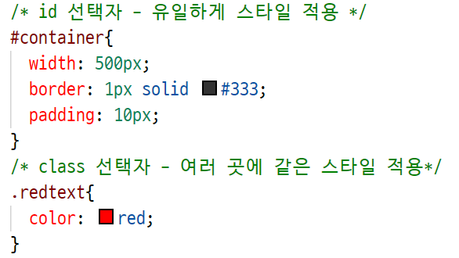
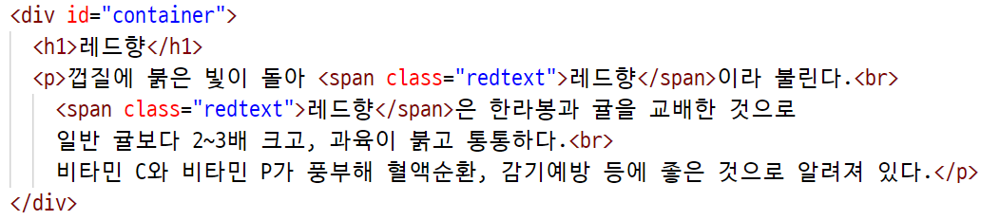
id & class 선택자
selector2.html

Slide 8
캐스케이딩 스타일 시트
원칙 1: 스타일 우선 순위
!important
어떤 스타일보다 우선 적용되는 스타일
인라인 스타일
해당 태그에만 적용되는 스타일
id 스타일
id 선택자가 있는 부분에만 적용되는 스타일
class 스타일
class 선택자가 있는 부분에만 적용되는 스타일
태그 스타일
태그 선택자가 있는 부분에만 적용되는 스타일

Slide 9
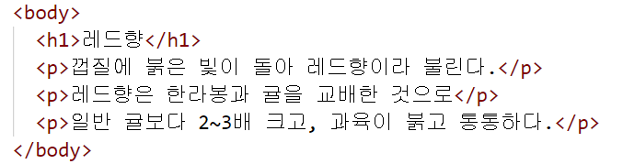
캐스케이딩 스타일 시트
원칙 2: 스타일 상속
자식 요소에서 별도로 스타일을 지정하지 않으면 부모 요소에 있는 스타일 속성들이 자식 요소로 전달됨
상속을 이용하면 스타일 시트를 효과적으로 만들 수 있다.
주의점은 스타일의 모든 속성이 부모 요소에서 자식 요소로 상속되는 것은 아님
부모요소
자식요소
형제요소

Slide 10

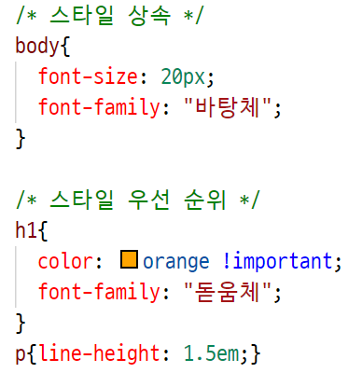
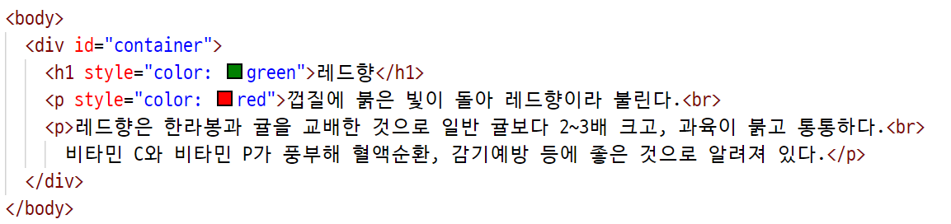
캐스케이딩 스타일 시트
cascading.html

Slide 11
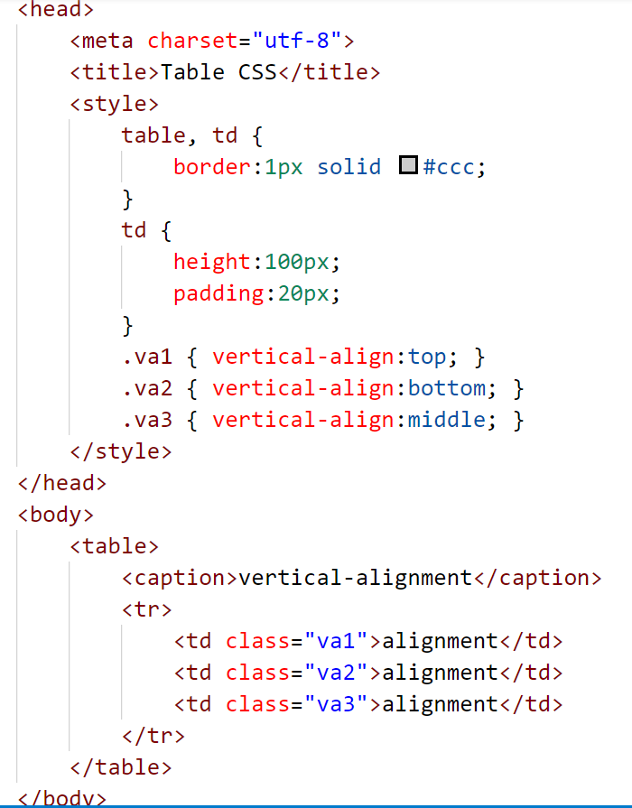
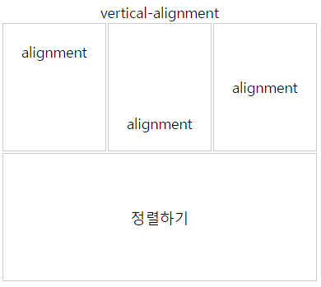
class 선택자를 이용한 표 스타일
vertical-align 속성 – 수직 정렬

Slide 12
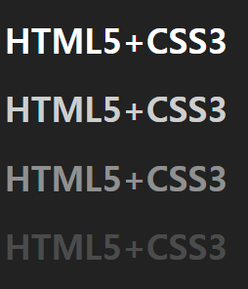

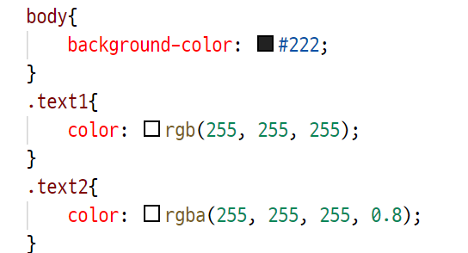
색상에 불투명도 넣기
색상 이름 - rgb/rgba 표기법
color: rgb(255, 255, 0) 형식으로 세자리의 숫자로 표시
투명도를 조절할 때는 color: rgba(255, 0, 0, 0.5) 처럼 마지막에 알파값 추가
a(alpha)는 불투명도를 나타내는 값으로 0~1중에서 (1이 완전 불투명, 0은 투명)
alpha.html

Slide 13
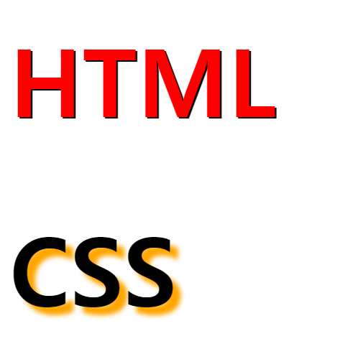
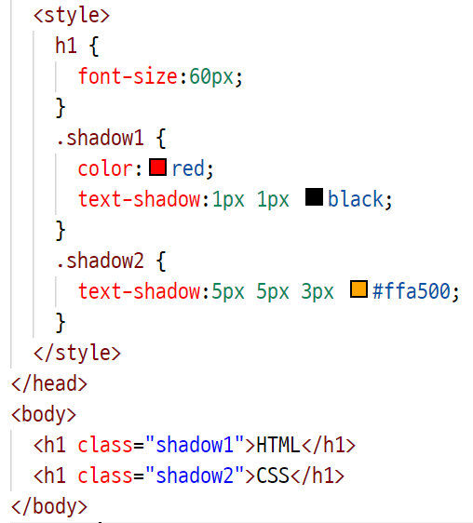
텍스트에 그림자 효과
text-shadow 속성
text-shadow | <가로거리> <세로거리><번짐정도><색상>
text-shadow.html

Slide 14
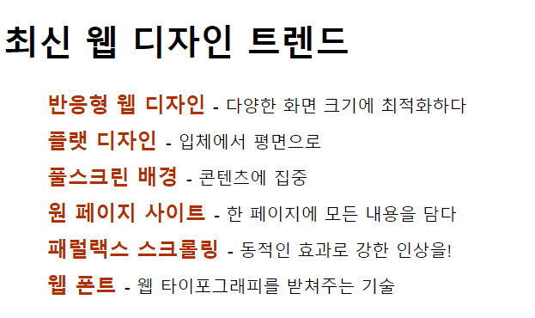
실습 문제
----------------------------------------------------------------------
아래의 조건을 적용한 web_design.html 문서를 만들어 보세요
----------------------------------------------------------------------
순서 없는 목록의 불릿을 없앱니다.
각 항목의 줄간격을 글자 크기의 2배로 지정합니다.
각 항목에서 진하게 표시된 부분의 글자색을 #ad3000으로 수정합니다.
(선택자는 class, 이름은 subject를 사용)

Slide 15
배경 색상 스타일
배경 색상 및 배경 이미지 관련 스타일
종류 | 설명
background-color | 배경색 스타일 background-color: #222;
background-image | 배경에 이미지 넣기 – url()함수 사용 background-image: url(‘images/bg-1.jpg’)
background-repeat | 배경 이미지 반복 no-repeat – 한 번만 표시하고 반복하지 않기
background-position | 배경 이미지 위치 background-position: top right;

Slide 16

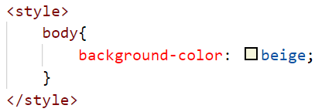
배경 색상 스타일
background-color 속성
웹 문서의 전체 배경색을 지정하려면 background-color 속성을 사용
background-color: #00ff00;
background-color: rgb(0, 255, 0);
background-color: green;

Slide 17

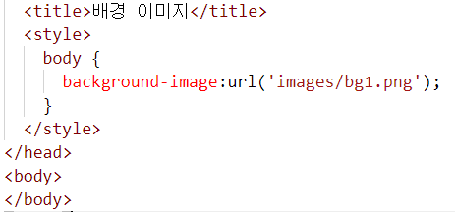
배경 이미지 넣기
background-image 속성 – 웹 요소에 배경 이미지 넣기
background-image : url(파일경로)
브라우저 화면에 가득 찰 때까지 가로와 세로로 반복한다.
예제. bg-image.html

Slide 18
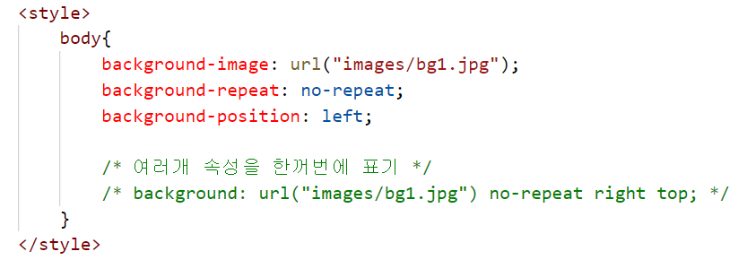
배경 이미지 넣기
background-repeat 속성 – 배경 이미지 반복 방법 지정하기
속성 값 | 설명
repeat | 브라우저 화면에 가득 찰 때까지 가로와 세로로 반복한다.
repeat-x | 브라우저 창 너비와 같아질 때까지 가로로 반복
repeat-y | 브라우저 창 너비와 같아질 때까지 세로로 반복
no-repeat | 배경 이미지를 한 번만 표시하고 반복하지 않는다.

Slide 19

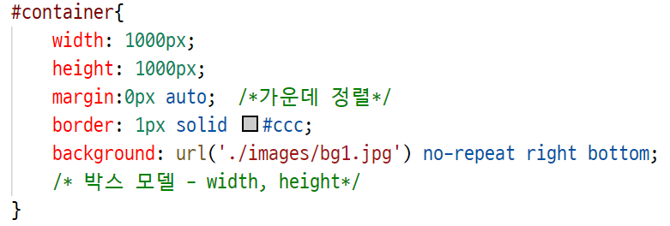
배경 이미지 넣기

Slide 20
배경 이미지 크기 조정
background-size 속성 – 배경 이미지 크기 조절하기
속성 값 | 설명
auto | 원래 배경 이미지 크기만큼 표시된다.
contain | 요소 안에 배경 이미지가 비율대로 축소됨
cover | 배경 이미지로 요소를 꽉 채우고 나머지는 잘림
<크기 값> | 너비 값과 높이 값을 지정
<백분율> | 너비 값과 높이 값을 백분율 값으로 지정
사용 예.
background-size : 200px;
background-position : top right

Slide 21

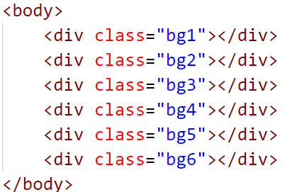
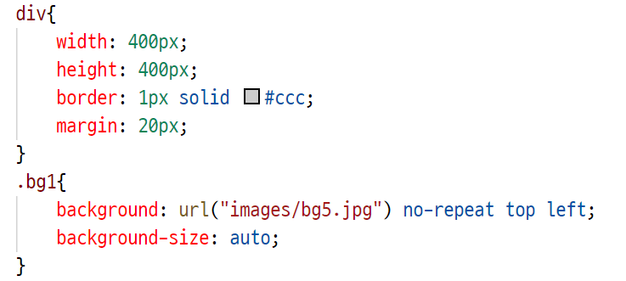
배경 이미지 크기 조정
bg-size.html
bg-size.css

Slide 22
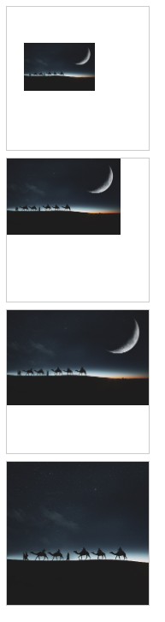
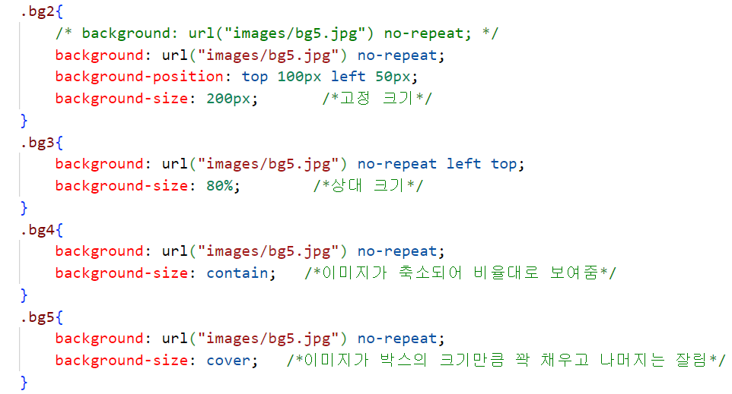
배경 이미지 크기 조정

Slide 23
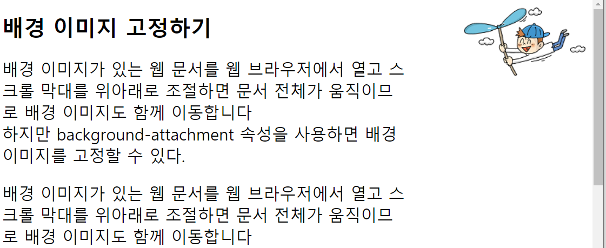
배경 이미지 고정하기
background-attachment:fixed 속성 – 배경 이미지 고정
<body> 태그안에 배경 이미지 삽입

Slide 24
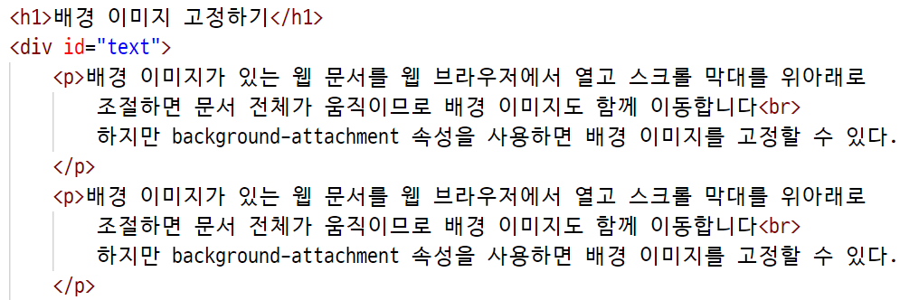
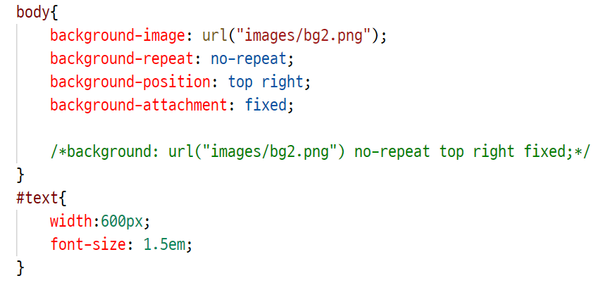
배경 이미지 고정하기
bg-attachment.html

Slide 25
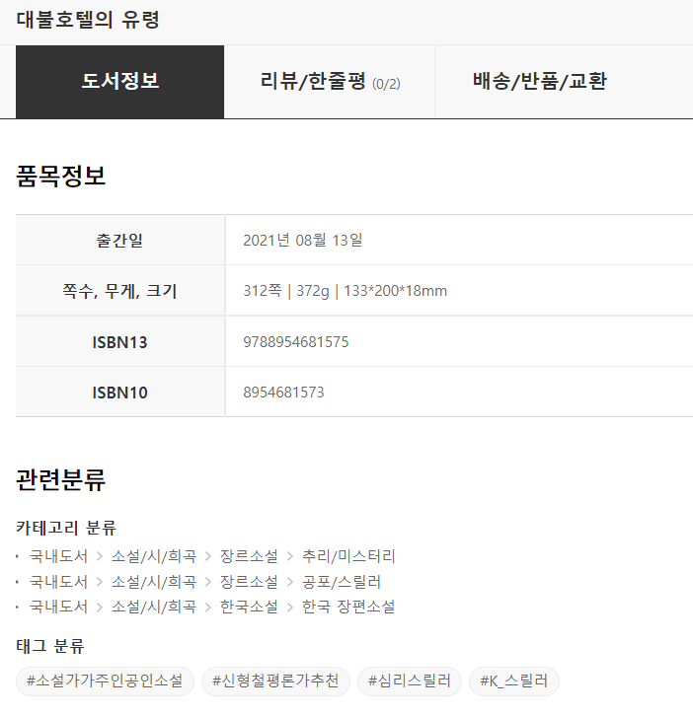
한 페이지 안에서 이동하는 앵커만들기
한 페이지 안에서 이동하는 앵커만들기
앵커를 사용하려면 우선 이동하고 싶은 위치마다 고유 id를 이용해 앵커를 만들고
각각 다른 이름을 지정해야 한다.
<태그 id=“앵커 이름“>텍스트 또는 이미지</태그>
<a href=“#앵커이름”>텍스트 또는 이미지 </a>
인터넷 서점 : yes24

Slide 26
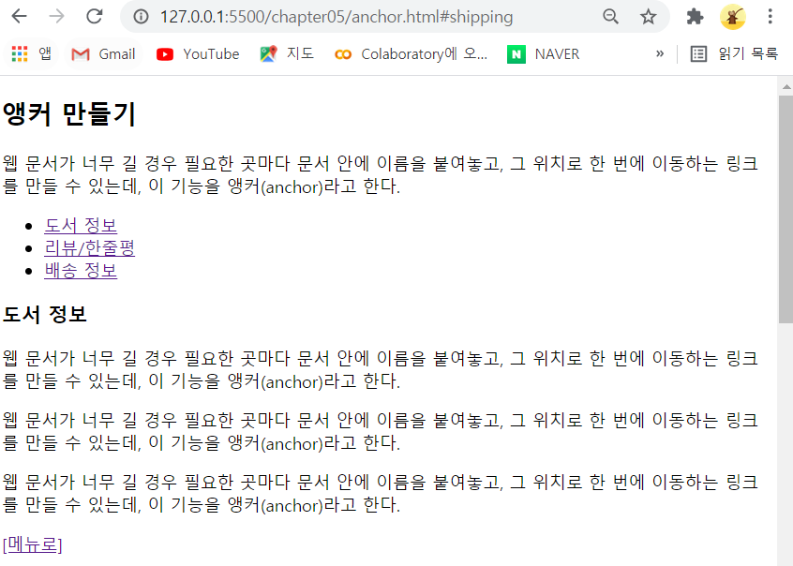
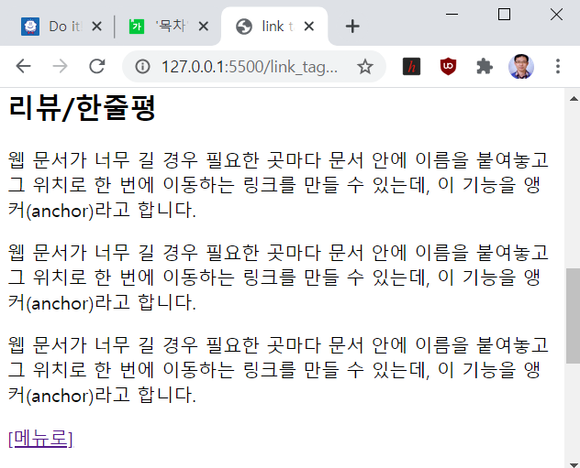
한 페이지 안에서 이동하는 앵커만들기
한 페이지 안에서 점프하는 앵커만들기
브라우저 창크기를 줄인다음 확인

Slide 27
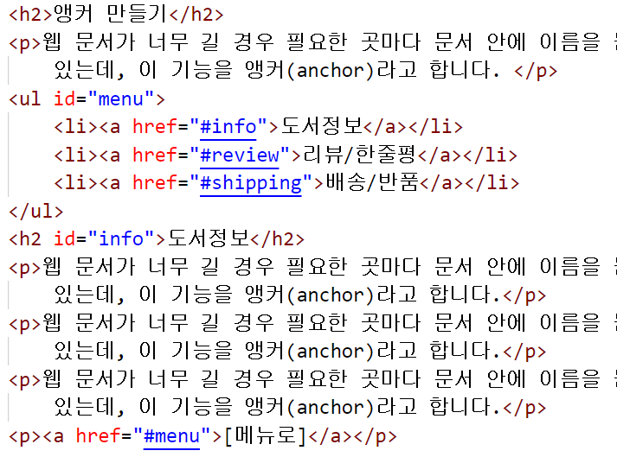
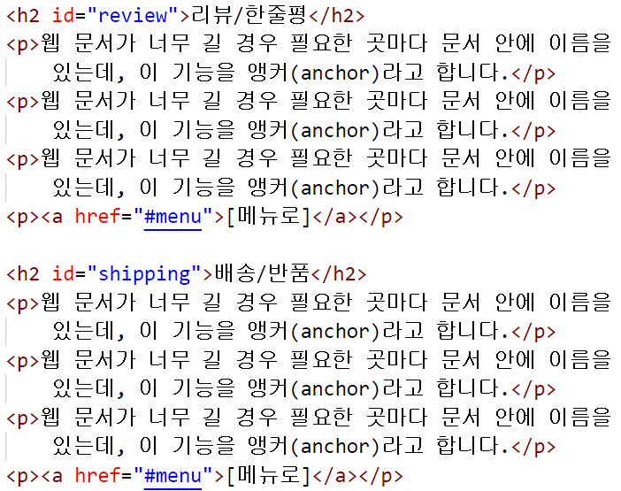
한 페이지 안에서 이동하는 앵커만들기
anchor.html

